Slide 1

Функциональное программирование. Концепция
Scala разработчик Naumen
Ивашкин Роман
Notes:
Сегодня мы с вами переходим на новый уровень. Как многие слышали скала это в основе своей функциональный язык программирования. И на этой лекции мы разберемся, что же такое функциональное программирование на базовом уровне, какие идеи оно в себе несет, да и вообще зачем оно нам нужно.

Slide 2

Императивный стиль программирования
public static int binarySearch(int[] arr, int key) {
int low = 0;
int high = arr.length - 1;
while (low <= high) {
int mid = low + (high - low) / 2;
if (arr[mid] < key)
low = mid + 1;
else if (arr[mid] > key)
high = mid - 1;
else
return mid; // element found
}
return -1; // element not found
}
Notes:
По своей сути программа - набор последовательных инструкций, которые вычислительной системе нужно выполнить. Такой подход к написанию называется императивным и является базой для многих других парадигм, в том числе и ООП.

Slide 3
public static int binarySearch(int[] arr, int key) {
int low = 0;
int high = arr.length - 1;
while (low <= high) {
int mid = low + (high - low) / 2;
if (arr[mid] < key)
low = mid + 1;
else if (arr[mid] > key)
high = mid - 1;
else
return mid; // element found
}
return -1; // element not found
}
binary_search:
pusha
; input/output
mov ax,0C00h
int 21h
; base address
mov cx,32000
xor ax,ax
int 28h
shl ax,4
add ax,cx
mov es,ax
mov bx,es:[0]
dec bx
shl bx,2
add bx,ax
mov si,bx
…
А в чем принципиальная разница?
Notes:
Программа в императивном стиле принципиально мало чем отличается от машинного кода. Получается, что разработчик должен подстраивать свое мышление под архитектуру ЭВМ.

Slide 4
Декларативное программирование

Slide 5
Декларативное программирование — парадигма программирования, в которой задается спецификация решения задачи, то есть описывается ожидаемый результат, а не способ его получения.
©Wiki

Slide 6
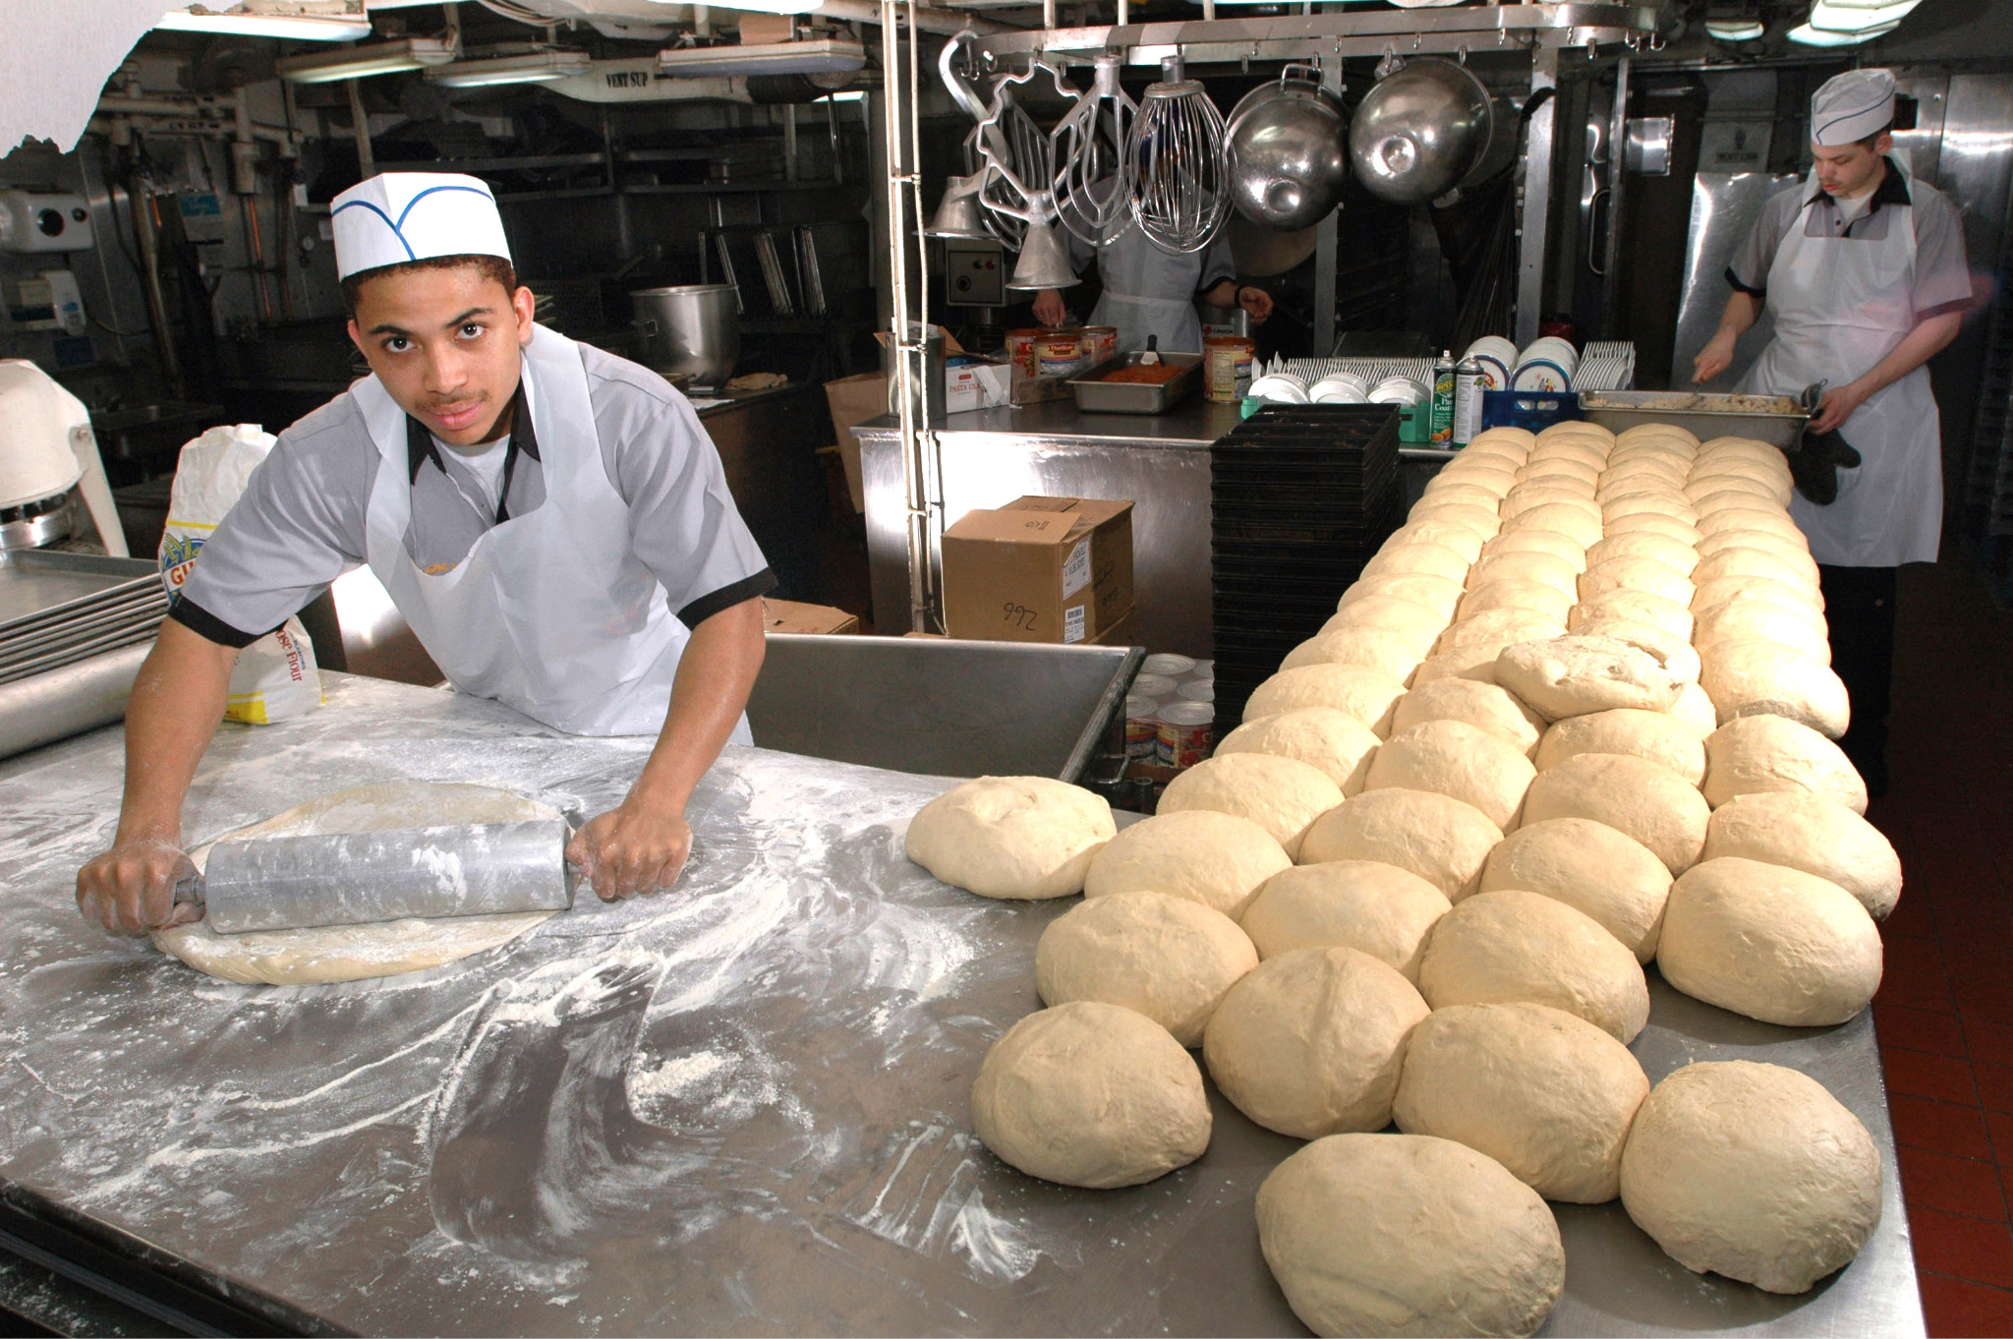
Давайте приготовим хлебушек
Инструкция
Подготовить ингредиенты
Разогреть печь до 178 градусов
Каждый ингредиент по очереди замешать в миску
Положить миску со смесью в печь
Оставить печь выпекаться на 30 минут
Достать хлеб из печки
Notes:
Инструкция для повара

Slide 7
А если я не хочу готовить сам?
Пошли в ресторан!

Slide 8

Не все так просто
Спецификация
Как это вы забыли что такое хлеб?
Хлеб - продукт, получаемый из печи
Печь с готовым хлебом - печь, в которой лежит чаша с ингредиентами, разогретая до 178 градусов, а потом работающая в течении 30 минут
Чаша с ингредиентами - пустая чаша, в которую вмешали необходимые ингредиенты
Меня не интересует как именно вы это будете делать!

Slide 9
Инструкция
Спецификация
Хлеб - продукт, получаемый из печи
Печь с готовым хлебом - печь, в которой лежит чаша с ингредиентами, разогретая до 178 градусов, а потом работающая в течении 30 минут
Чаша с ингредиентами - пустая чаша, в которую вмешали необходимые ингредиенты
Подготовить ингредиенты
Разогреть печь до 178 градусов
Каждый ингредиент по очереди замешать в миску
Положить миску со смесью в печь
Оставить печь выпекаться на 30 минут
Достать хлеб из печки
Императивный стиль
Декларативный стиль

Slide 10
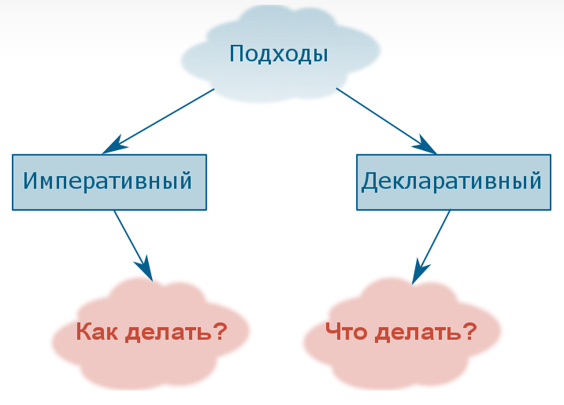

Slide 11
Задача: умножьте каждое число из списка на 2
1 3 5 8 9 12
2 6 10 16 18 24

Slide 12
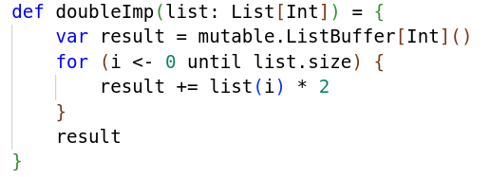
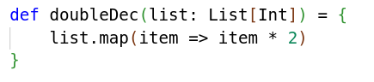
Расписываем отдельные команды для вычислительной машины
Ставим задачу, как она бы звучала в реальном мире

Slide 13
Инструкция
Спецификация
Хлеб - продукт, получаемый из печи
Печь с готовым хлебом - печь, в которой лежит чаша с ингредиентами, разогретая до 178 градусов, а потом работающая в течении 30 минут
Чаша с ингредиентами - пустая чаша, в которую вмешали необходимые ингредиенты
Подготовить ингредиенты
Разогреть печь до 178 градусов
Каждый ингредиент по очереди замешать в миску
Положить миску со смесью в печь
Оставить печь выпекаться на 30 минут
Достать хлеб из печки
Императивный стиль
Декларативный стиль
Notes:
Смотрим код

Slide 14
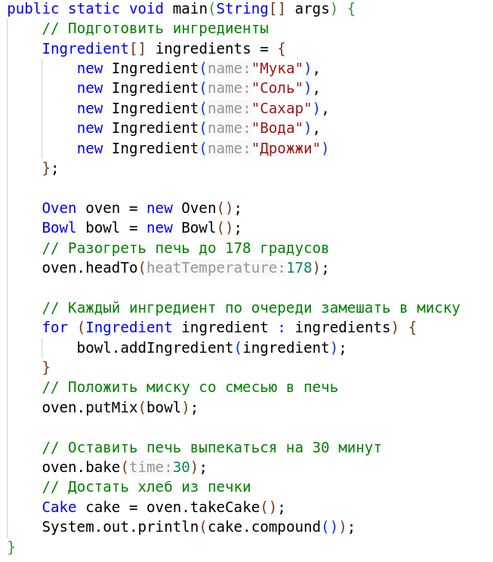
Инструкция
Подготовить ингредиенты
Разогреть печь до 178 градусов
Каждый ингредиент по очереди замешать в миску
Положить миску со смесью в печь
Оставить печь выпекаться на 30 минут
Достать хлеб из печки

Slide 15
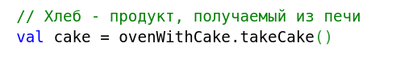
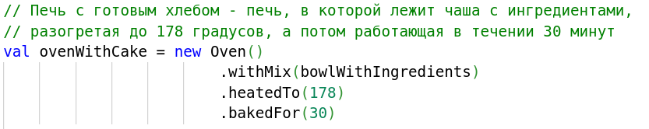

Slide 16
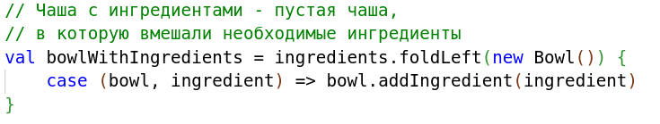

Slide 17
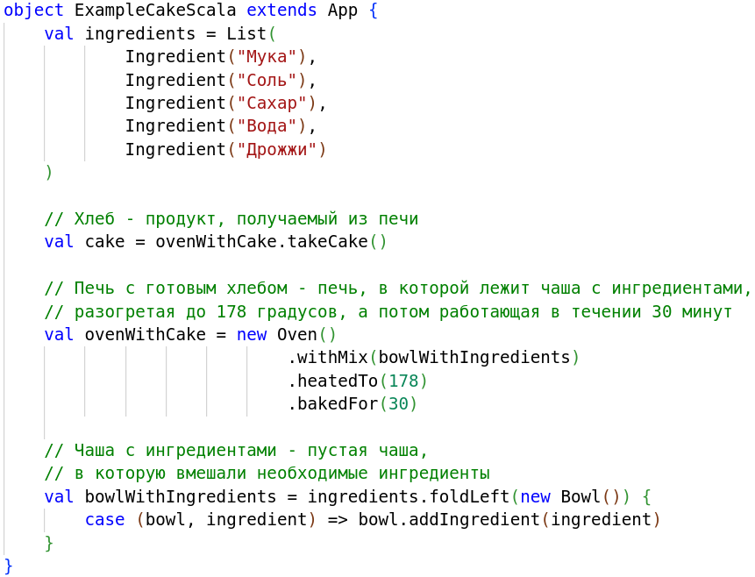

Slide 18
Спецификация
Хлеб - продукт, получаемый из печи
Печь с готовым хлебом - печь, в которой лежит чаша с ингредиентами, разогретая до 178 градусов, а потом работающая в течении 30 минут
Чаша с ингредиентами - пустая чаша, в которую вмешали необходимые ингредиенты

Slide 19
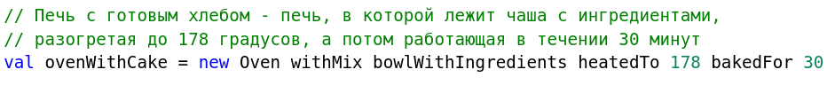
Еще больше похоже на человеческую речь

Slide 20
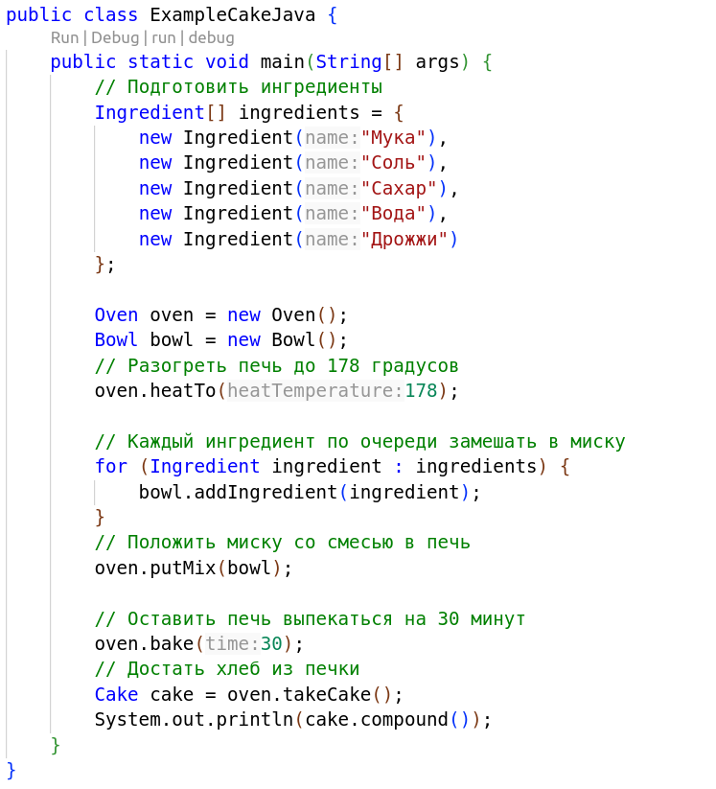
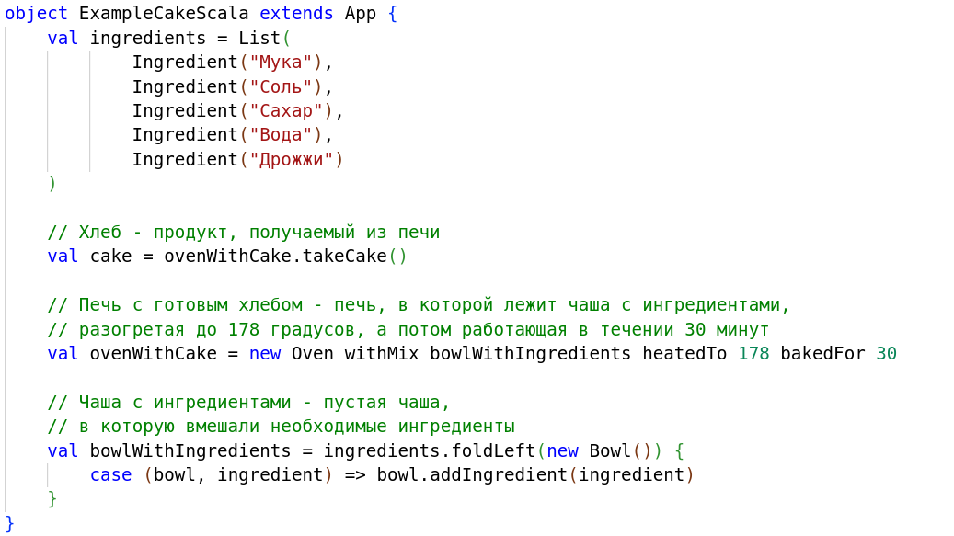

Slide 21
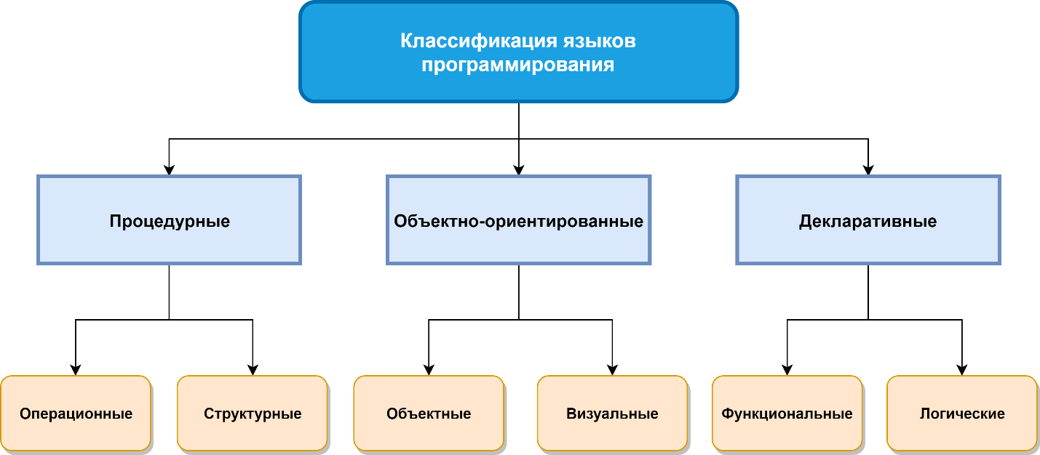
Императивные
Notes:
Функциональное программирование - реализация декларативного

Slide 22
Функции -
альфа и омега

Slide 23
Функциональное программирование — парадигма программирования, в которой процесс вычисления трактуется как вычисление значений функций в математическом понимании последних (в отличие от функций как подпрограмм в процедурном программировании).
©Wiki
Notes:
Давайте вспомним, что такое функция в математическом смысле.
Ответ: соответствие между двумя множествами, при котором каждому элементу одного множества соответствует единственный элемент другого множества

Slide 24
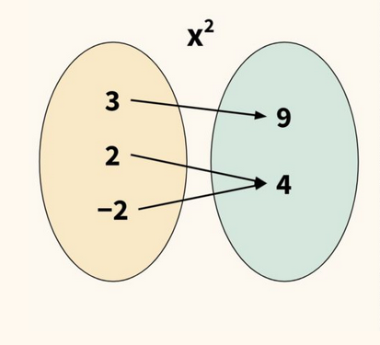
Функцией (в математике) называется соответствие между двумя множествами, при котором каждому элементу одного множества соответствует единственный элемент другого множества

Slide 25
Свойства функций в ФП из математики
Чистые функции - результат зависит только от аргументов
Функции высшего порядка - может быть аргументом другой функции
Дискретность - результат одной функции не зависит от работы другой
Композиция

Slide 26
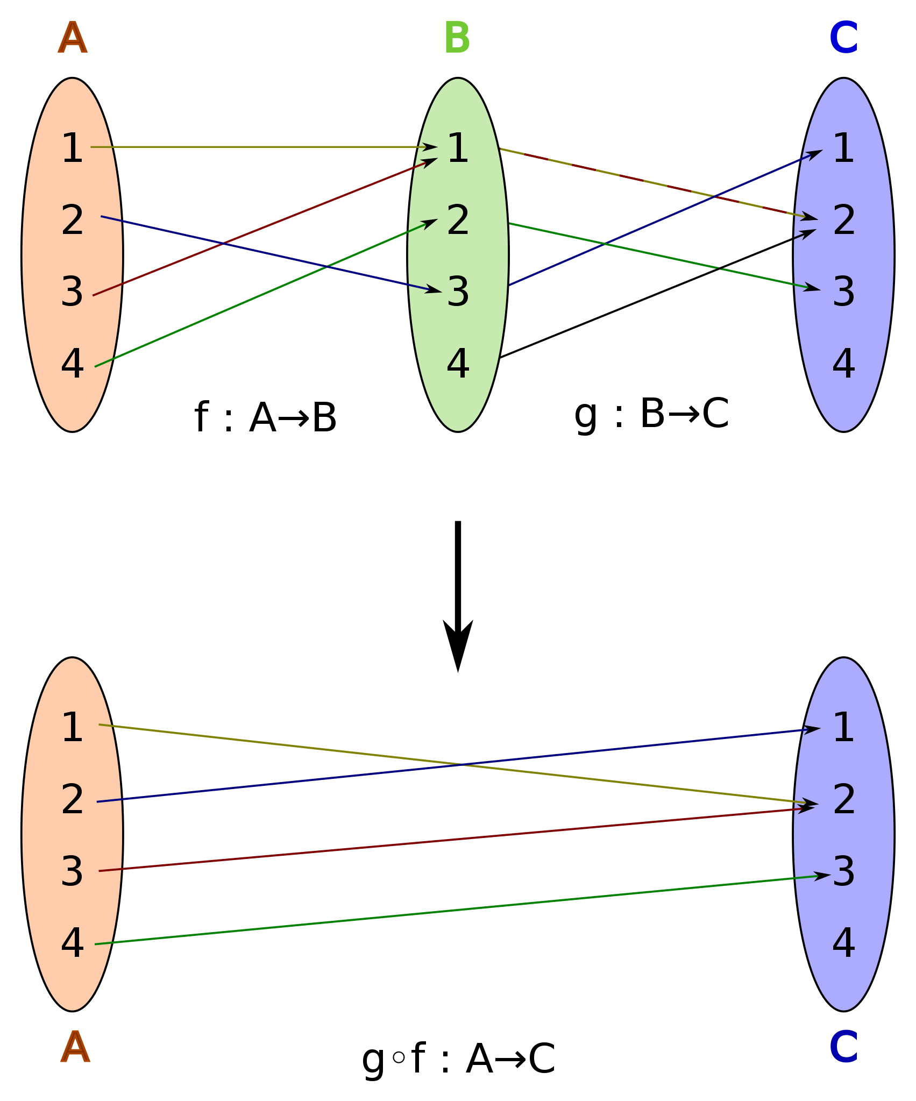
Композиция функций
f(g(x)) = (g ဝ f)(x)
Идеальная программа в функциональном стиле - композиция функций
Notes:
Но как приблизить реальный мир к нашему реальному? Есть правила

Slide 27
Основные правила функционального программирования, которые приближают его к математической основе
Константы, вместо переменных
Только неизменяемые объекты
Результат функции зависит только от своих аргументов
Отсутствует любое (неконтролируемое) взаимодействие с внешним миром
Никаких циклов - вместо них рекурсии
Notes:
И еще немного о рекурсиях.

Slide 28
Еще немного о рекурсиях
def factorial(n: Int): Int = {
if (n <= 1) 1
else n * factorial(n - 1)
}
Обыкновенная рекурсивная функция для нахождения факториала
@tailrec
def factoriaTail(n: Int, acc: Int = 0): BigInt = {
if (n <= 1) acc
else factorialTail(n - 1, n * acc)
}
Функция с хвостовой рекурсией
Вызов рекурсивной функции только один
Вызов функции - последняя операция

Slide 29
Основные правила функционального программирования, которые приближают его к математической основе
Никаких переменных
Только неизменяемые объекты
Результат функции зависит только от своих аргументов
Отсутствует любое (неконтролируемое) взаимодействие с внешним миром
Никаких циклов - вместо них рекурсии
?

Slide 30
Side effects

Slide 31
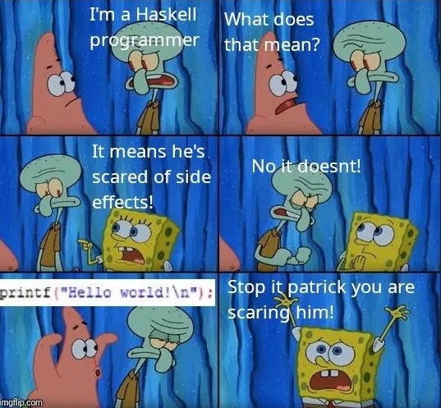
Побочные эффекты (side effects) — любые действия работающей программы, изменяющие среду выполнения
Scala

Slide 32
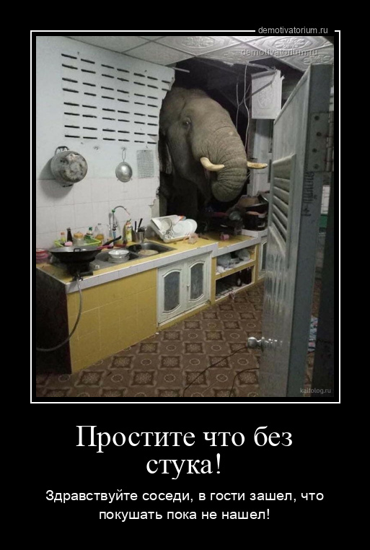
Side effect - слон в посудной лавке нашего идеального функционального мира
Notes:
Давайте попробуем привести примеры побочных эффектов

Slide 33
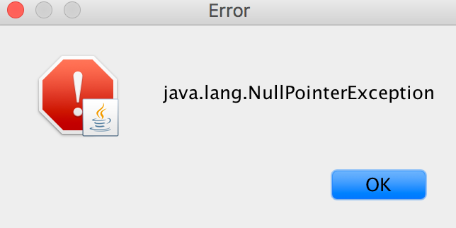
Примеры побочных эффектов
Изменение глобальных переменных
Взаимодействие с диском
Взаимодействие с сетью
Запрос в базу данных
Нахождение случайного числа
и другие

Slide 34
Правила работы с побочными эффектами
Любое взаимодействие с внешним миром должно быть четко обозначено
Любой результат взаимодействия с миром должен быть завернут в “безопасную” оболочку
Для любого варианта возможного поведения стороннего эффекта необходимо четко указать сценарий реагирования.

Slide 35
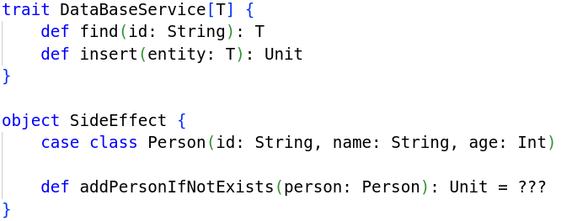

Slide 36
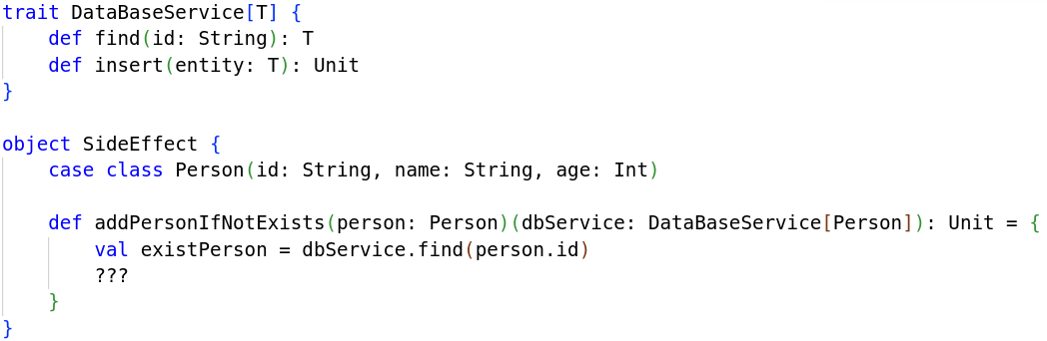

Slide 37
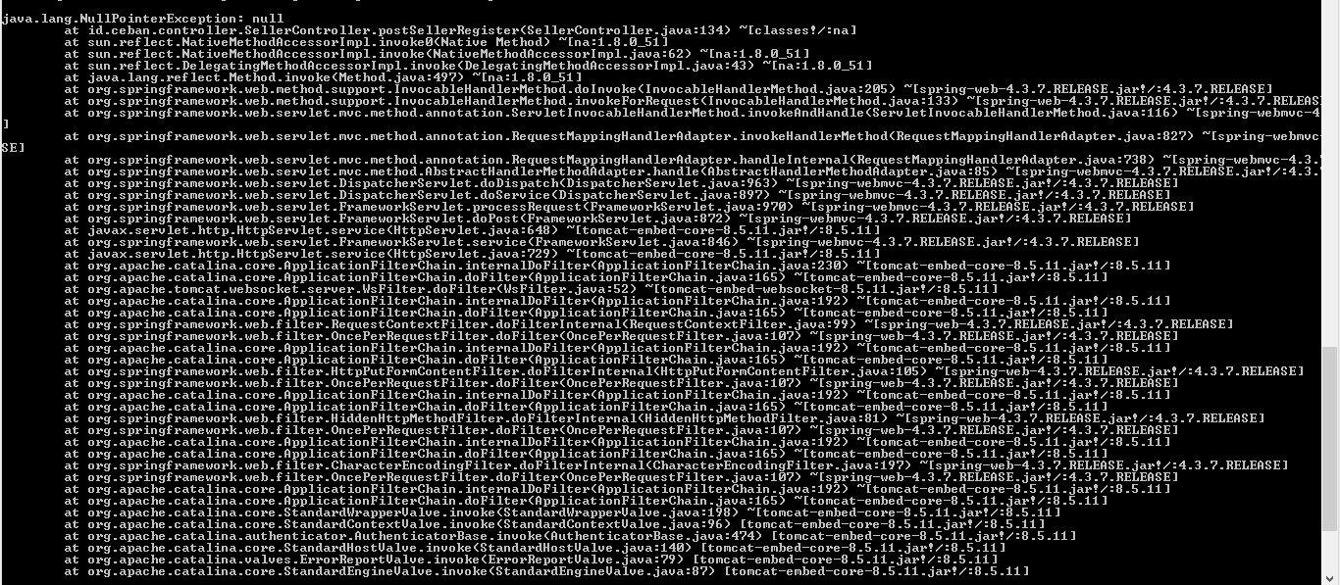
Notes:
Почему так может произойти?

Slide 38
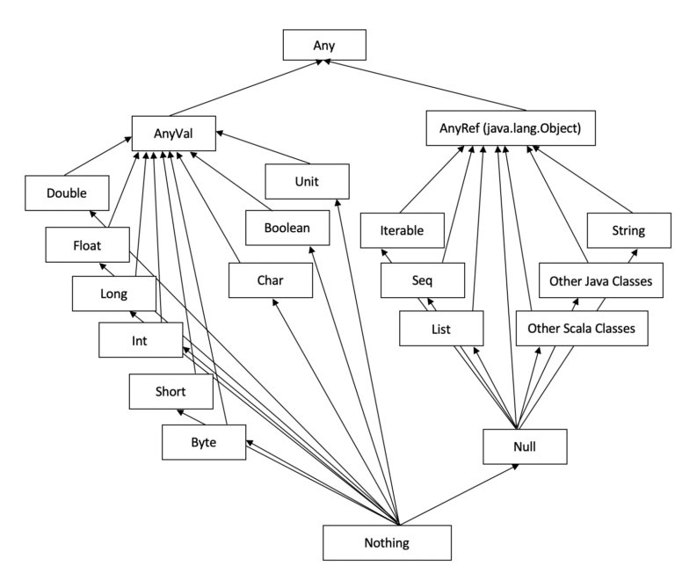
Notes:
Тип Null является обобщением для всех ссылочных типов. Поэтому компилятор пропускает функцию, которая возвращает не только ожидаемый объект, но и null

Slide 39
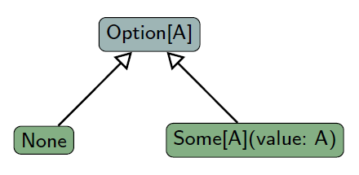
Тип Option
val maybePerson: Option[Person] = if (exists) Some(person) else None

Slide 40
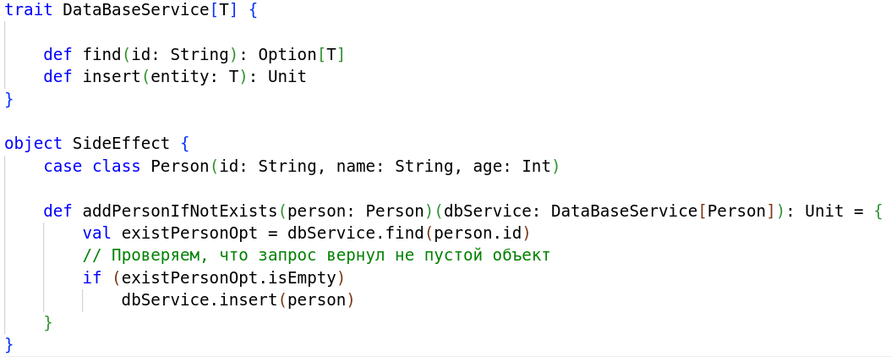
java.sql.SQLException: Error connecting to database.
at DatabaseConnection.main(Unknown Source)
Caused by: java.net.SocketException: Connection reset
at java.base/sun.nio.ch.NioSocketImpl.implRead(NioSocketImpl.java:326)
... 3 more

Slide 41
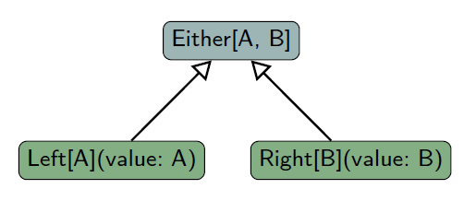
Тип Either
val result: Either[String, Person] = if (exception) Left(errMsg) else Right(person)

Slide 42
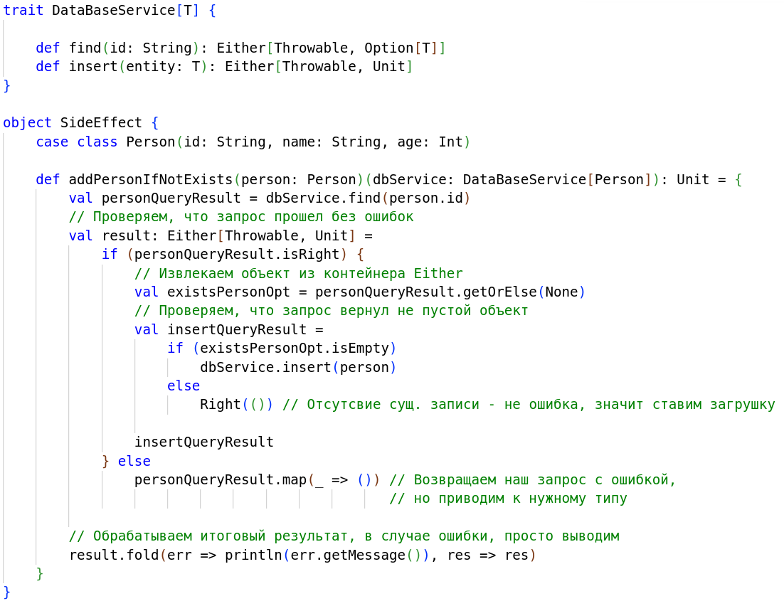

Slide 43
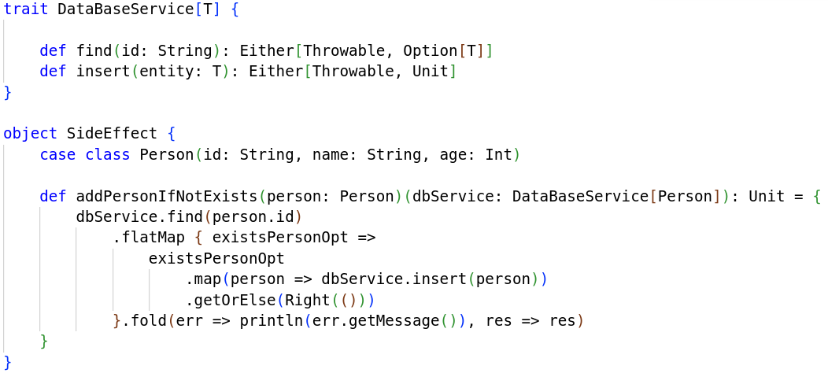

Slide 44
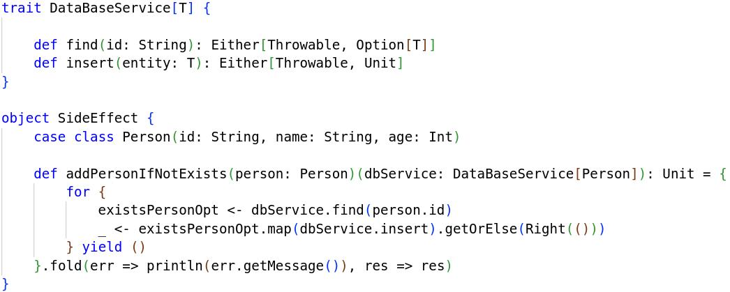

Slide 45
Подытожим
Основные тезисы функционального программирования:
Программа - это комбинация функций или других строгих объектов.
Никаких переменных, каждый объект - отдельная неизменяемая сущность
Каждая функция независима от внешнего мира
На каждый вариант поведения дается однозначный сценарий поведения

Slide 46
Зачем это вообще все нужно? Кратко

Slide 47
Алгоритм действий в голове
Функциональный код
Компилятор
Императивный код
Hardware
Notes:
По своей сути декларативный и функциональные парадигмы программирования - это еще один уровень абстракции.
Их первоочередная задача, так же как и у любой другой абстракции снять часть обязанностей с разработчика. Задаче по переводу кода из фп стиля в императивном лежит на компиляторе языка, где имеется возможность накрутить большое количество оптимизаций и ухищрений.
Математическая основа всего этого безобразия дает максимально строгие и однозначные правила. Это позволяет строить более сложные и комплексные системы, которые получаются надежнее, чем в императивном стиле.

Slide 48
Ваши вопросы

